Slide 1


ҚАЗАҚ ТІЛІ
6-сынып
Бөлім тақырыбы: ТАРИХИ ТҰЛҒАЛАР
Сабақтың тақырыбы: Ахмет Жұбанов. Табу

Slide 2
Оқу мақсат(тар)ы
Т/А5. Тыңдалған мәтін мазмұны бойынша жалпы және нақты сұрақтарға жауап беру, мәтіндегі ақпаратты шынайы өмірмен байланыстыру;
ӘТН3. Көнерген сөз, эвфемизм, дисфемизм, табу сөздердің қолданыс аясын түсіну және ажырата білу
Сабақ мақсаттары
Тыңдалған мәтін мазмұны бойынша жалпы және нақты сұрақтарға жауап береді, мәтіндегі ақпаратты шынайы өмірмен байланыстырады;
Көнерген сөз, эвфемизм, дисфемизм, табу сөздердің қолданыс аясын түсінеді және ажырата біледі

Slide 3
Бағалау критерийлері:
Тыңдалған мәтін мазмұны бойынша жалпы және нақты сұрақтарға жауап береді, мәтіндегі ақпаратты шынайы өмірмен байланыстырады;
Көнерген сөз, эвфемизм, дисфемизм, табу сөздердің қолданыс аясын түсінеді және ажырата біледі

Slide 4

Талқылауға арналған сұрақтар
Ахмет Жұбанов туралы не білесіздер?
Музыка өнерімен қандай байланысы бар?

Slide 5
Ахмет Жұбанов
Қазақ музыкасын зерттеуші көрнекті ғалым, әйгілі композитор, дирижер.
Ол халық күйлерін оркестрге лайықтап, нотаға түсірді және қазақ музыкасын күрделі аспаптық симфониялық шығармалармен байытты.

Slide 6
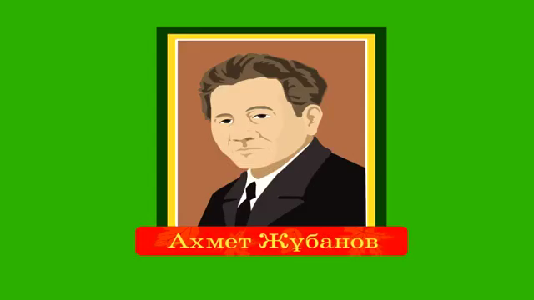

Slide 7
Тыңдалым мәтінінің мазмұны бойынша сұрақтаға жауап беріңіз
1-тапсырма
Ахмет Жұбанов кім?
Ахмет неше жасында домбыра тартып, ән айтты?
Ахмет Жұбановтың алғашқы ұстазы кім болды?
Композитор Л. Хамидимен бірігіп қандай опера жазды?
Қандай кино мен спектакльдерге музыка жазды?
Ахмет Жұбанов қандай әндердің авторы?

Slide 8

Бағалау критерийі:
Тыңдалған мәтін мазмұны бойынша жалпы және нақты сұрақтарға жауап береді, мәтіндегі ақпаратты шынайы өмірмен байланыстырады;
Дескрипторлар:
Мәтінді тыңдайды
Мәтін мазмұны бойынша сұрақтарға жауап береді
Өмірмен байланыстырады

Slide 9
Өзіңді тексер
Ахмет Жұбанов кім?
қазақ музыкасын зерттеуші көрнекті ғалым, әйгілі композитор, дирижер
2. Ахмет неше жасында домбыра тартып, ән айтты?
6 жасында
3. Ахмет Жұбановтың алғашқы ұстазы кім болды?
Құсайын Әжіғалиев
4. Композитор Л. Хамидимен бірігіп қандай опера жазды?
“Абай”, “Төлеген Тоқтаров”
5. Қандай кино мен спектакльдеріне музыка жазды?
«Қозы Көрпеш – Баян сұлу», «Исатай - Махамбет» спектакльдеріне, «Амангелді» кинофильміне
6. А. Жұбанов қандай әндердің авторы?
“Қарлығаш”, “Ақ көгершін”

Slide 10
ТАБУ
37
Частных детских
сада
43
Мини-центра
Халықтың наным-сенімі мен салт-дәстүріне байланысты атын атауға тыйым салынған сөздер табу деп аталады.
Табу сөздердің пайда болуына себеп болған жағдай:
1. Әдет-ғұрып | 2. Наным-сенім
Ескі әдет-ғұрып дәстүрі бойынша қазақ келіндеріне күйеуінің туыстарының атын атауға тыйым салынған. Сол себепті оларға мінезі, сырт келбеті, әрекетіне қарай ат қойған. | Ескі наным бойынша адамға зиян келтіретін табиғаттағы дүлей күш пен жыртқыш аң-құс, жұқпалы індеттердің атын атауға тыйым салынған.
Қызға: Шырайлым, Еркем, т.б. Ұлға: Шырақ, Мырза жігіт, Төре жігіт т.б. | Қасқырдың атын атасақ, малға шабады деп, ит-құс, ұлыма, қара құлақ десе жыланды жылан десек, келіп шағады деп қамшы, ала жіп, ұзын құрт деп атаған.

Slide 11
Берілген сөздерді топтастырып жазыңдар.
Сөзуар, шырақ, болыс, алпамсадай, ұлыма, хан, қолының жымысқысы бар, найза, ұзын құлақ, сараң, мылжың, мырза жігіт.
2-тапсырма
Көнерген сөз | Дисфемизм | Эвфемизм | Табу
Дескриптор
Көнерген сөздер, дисфемизм, эвфемизм және табу сөздерді дұрыс тауып жазады

Slide 12
Өзіңді тексер
Көнерген сөз | Дисфемизм | Эвфемизм | Табу
Найза болыс хан | Алпамсадай сараң мылжың | Сөзуар қолының жымысқысы бар ұзын құлақ | Ұлыма мырза жігіт шырақ

Slide 13
Жұмбақтарды шешіп, жауабын табу сөздермен жазыңдар
3-тапсырма
Қырда қылыш жарқылдайды. (...)
Жер астында жездемнің қамшысы жатыр (...)
Аузы бейне шалғы орақ,
Шөп емес, бірақ мал орады. (...)
Дескрипторлар
Жұмбақтың шешімін табады
Жауабын табу сөздермен жазады

Slide 14
Өзіңді тексер
Қырда қылыш жарқылдайды. (найзағай / жасыл)
Жер астында жездемнің қамшысы жатыр. (жылан / ұзын құрт)
Аузы бейне шалғы орақ,
Шөп емес, бірақ мал орады. (қасқыр / ұлыма)

Slide 15
Бүгінгі сабақта
Ахмет Жұбанов туралы ақпарат алдыңыздар;
Тыңдалған мәтін мазмұны бойынша жалпы және нақты сұрақтарға жауап бердіңіздер, мәтіндегі ақпаратты шынайы өмірмен байланыстырдыңыздар;
Көнерген сөз, эвфемизм, дисфемизм, табу сөздердің қолданыс аясын түсініп, ажырата білдіңіздер.

Slide 16

Қосымша тапсырма
Табу сөздерді қолданып «Ахмет Жұбанов – музыка мәдениетін зерттеуші» тақырыбында өмірбаяндық мәтін құраңыздар.

